Slide 1


Тебе угрожают, тебя толкают, пихают, или даже бьют.
В соц.сетях у тебя часто появляются грубые, негативные комментарии.
В соц.сетях или мессенджерах распространяют фото, видео, высмеивающие тебя. А тебе при этом совсем не весело.
С тобой демонстративно не общаются, игнорируют твои слова, просьбы, вопросы.
Это происходит постоянно, твои попытки прояснить ситуацию безуспешны.
О тебе постоянно распускают сплетни.
При этом ты точно не делал того, в чем тебя обвиняют.
Тебя постоянно прилюдно обзывают, оскорбляют, придираются.
Как понять,
что тебя травят ?
Советы психолога школьникам

Slide 2
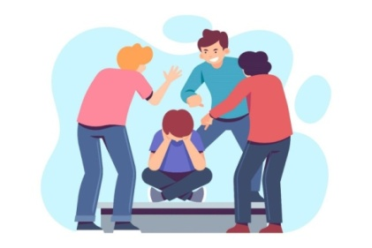

чно портят и ломают, забирают себе. Любые твои просьбы прекратить это вызывают лишь веселье у обидчика(ов).
Ты начинаешь бояться встречи с теми, кто тебя обижает. У тебя без спроса берут вещи, нарочно портят и ломают, забирают себе. Любые твои просьбы прекратить это вызывают лишь веселье у обидчика(ов).
Ты начинаешь бояться встречи с теми, кто тебя обижает.
У тебя без спроса берут вещи, нарочно портят и ломают, забирают себе. Любые твои просьбы- прекратить это, вызывают лишь веселье у обидчика(ов).
Ты начинаешь бояться встречи с теми, кто тебя обижает.
Всё это может происходить в присутствии других ребят, которые либо молча наблюдают, либо поддерживают происходящее.
Обратиться за помощью к взрослым, которые могут помочь, не равно «наябедничать» или «нажаловаться».
Если ты или твои товарищи подверглись травле (буллингу), обязательно обратись за помощью к взрослым, которым ты доверяешь (родителям, учителям).
Из ситуации травли (буллинга) часто невозможно выйти самостоятельно.
Будь уверен в себе.
Тебе помогут
Подготовила Салем О.А.

